Slide 1
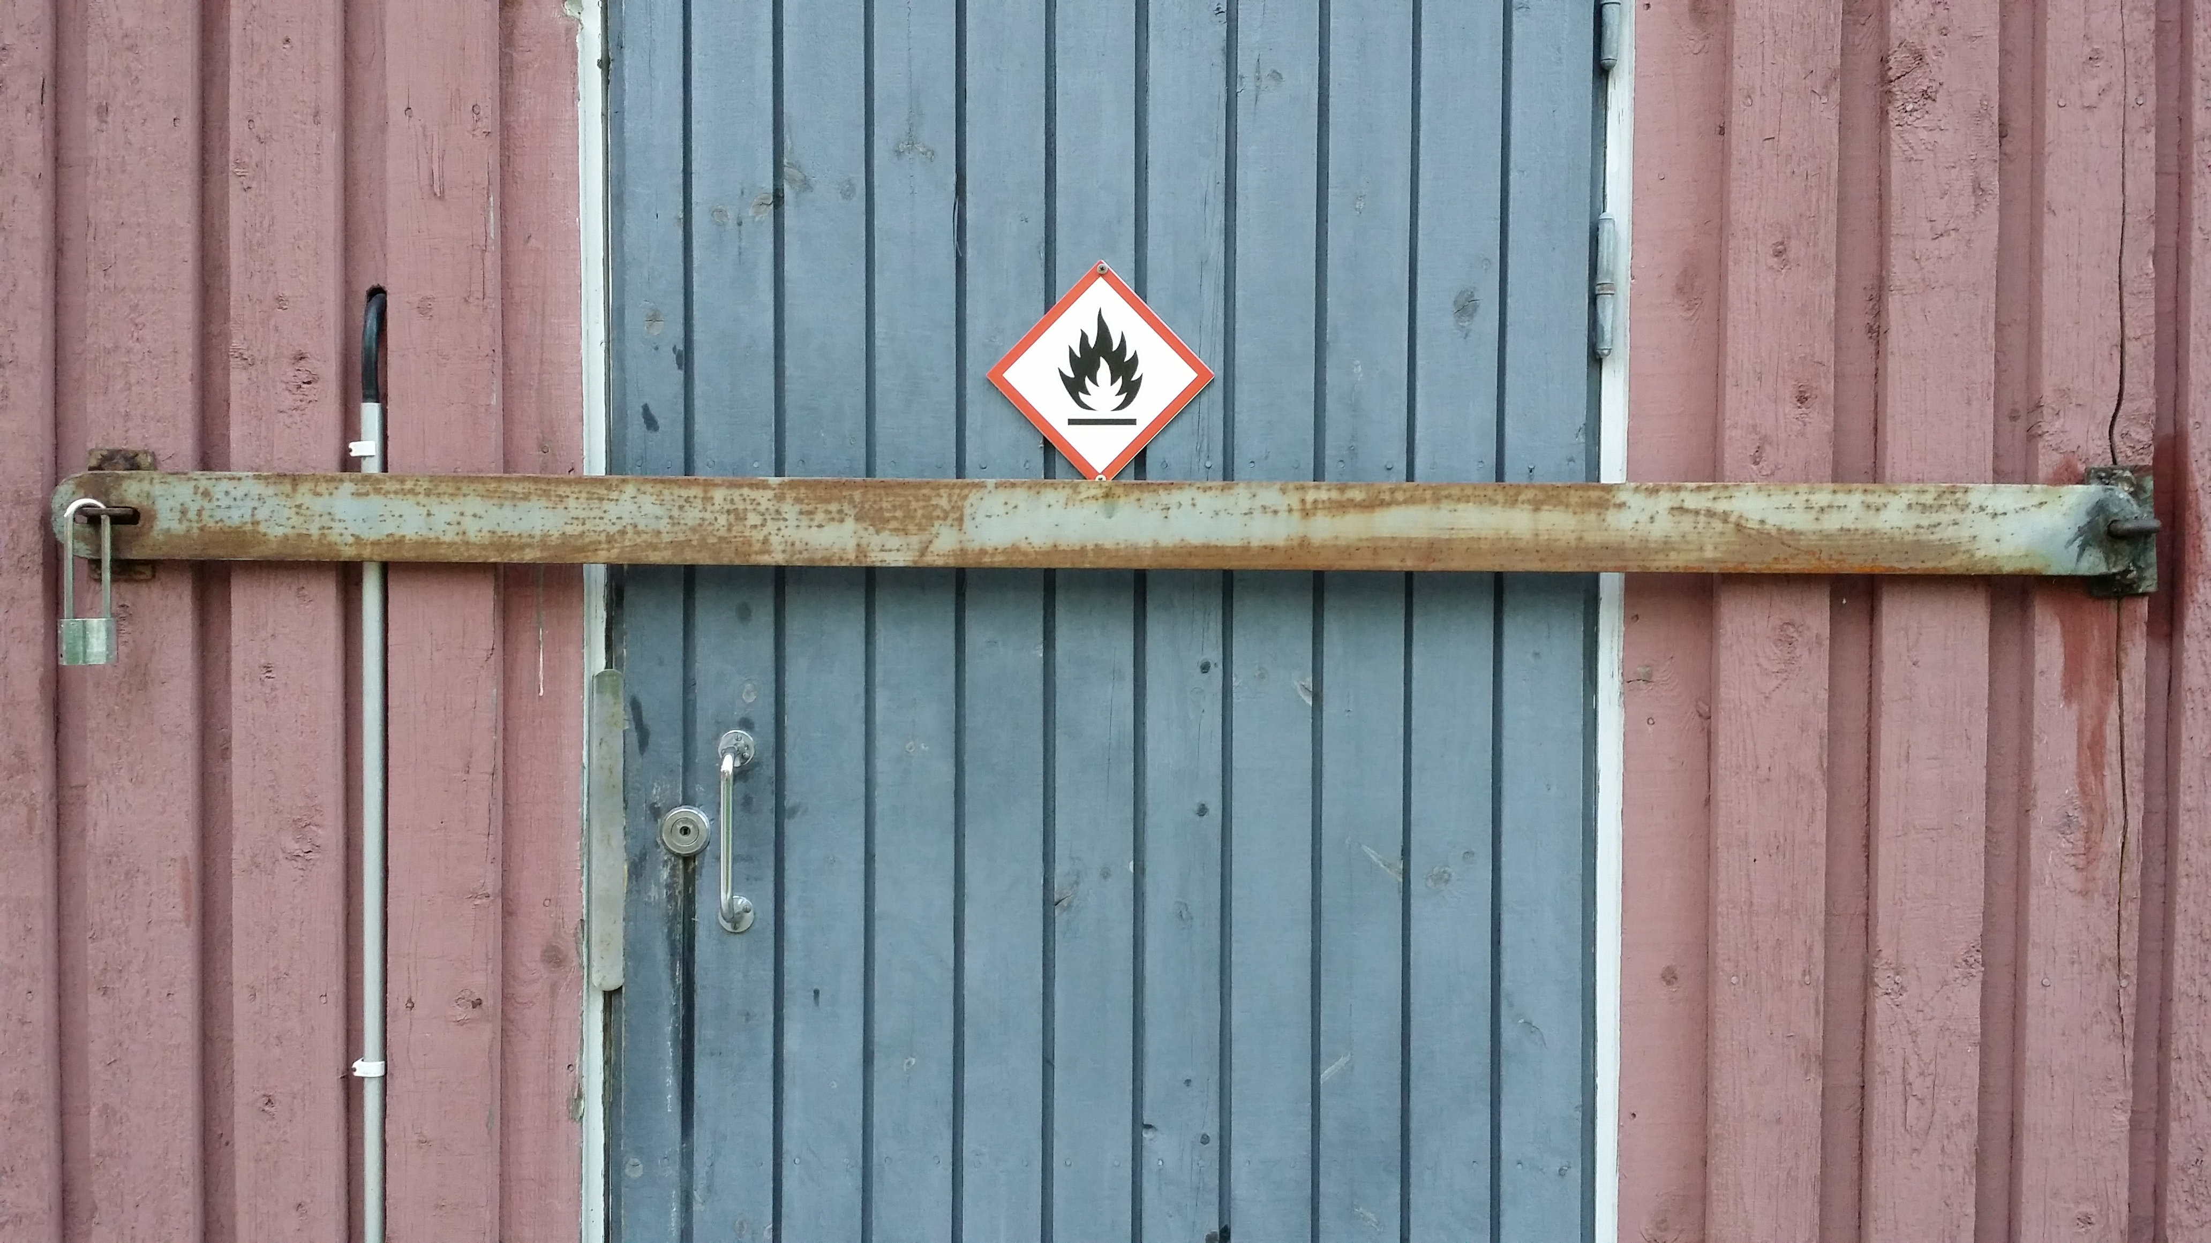
Kodin kemikaaleja
ke4
Jan Jansson @TYK 2018-19

Slide 2
Tunnin ohjelma
Kurssin ohjelma
Kemikaaleja kotona
Mitä varoitusmerkit tarkoittavat
pH kertoo, jos aine on hapan tai emäksinen
Mitataan kodin kemikaalien pH

Slide 3
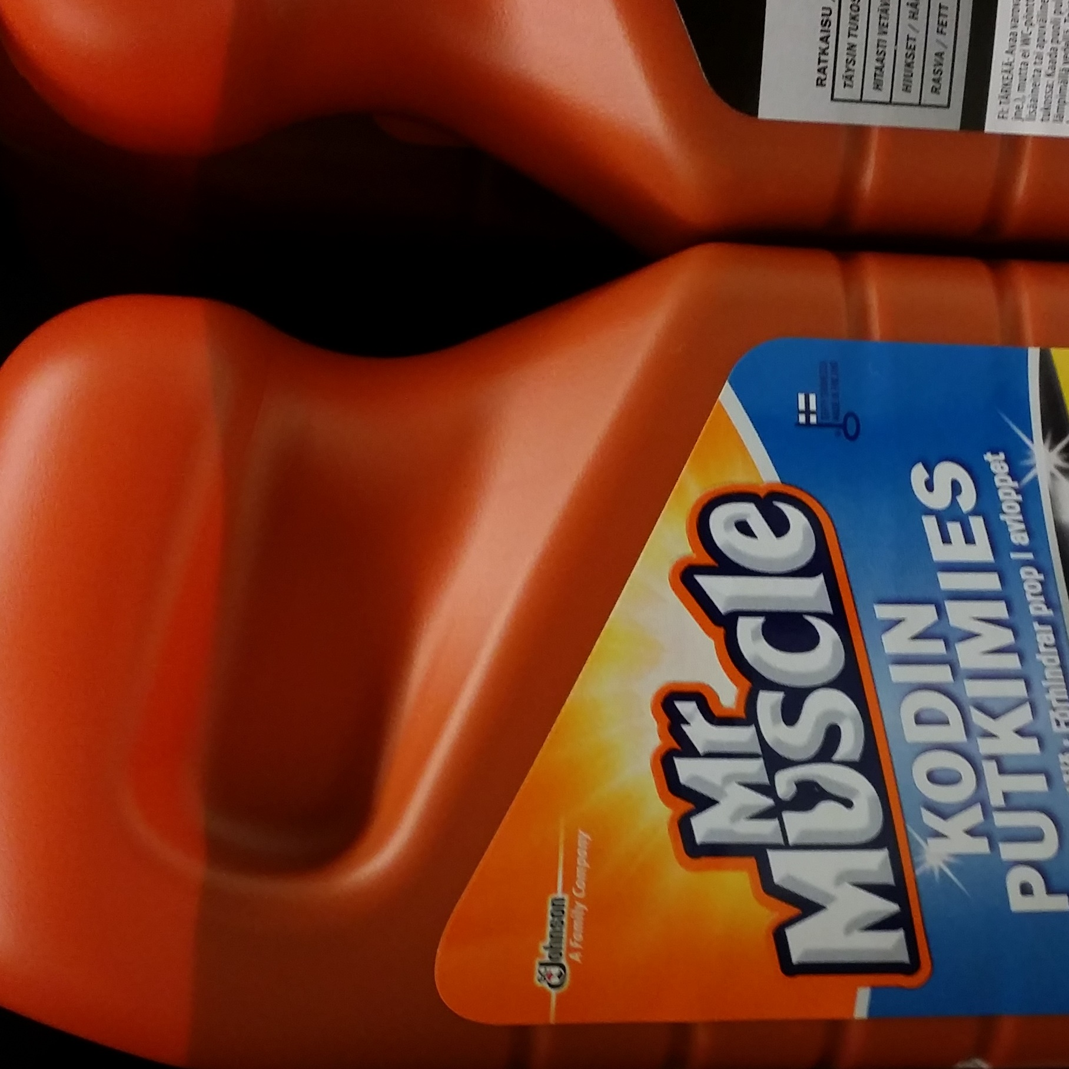
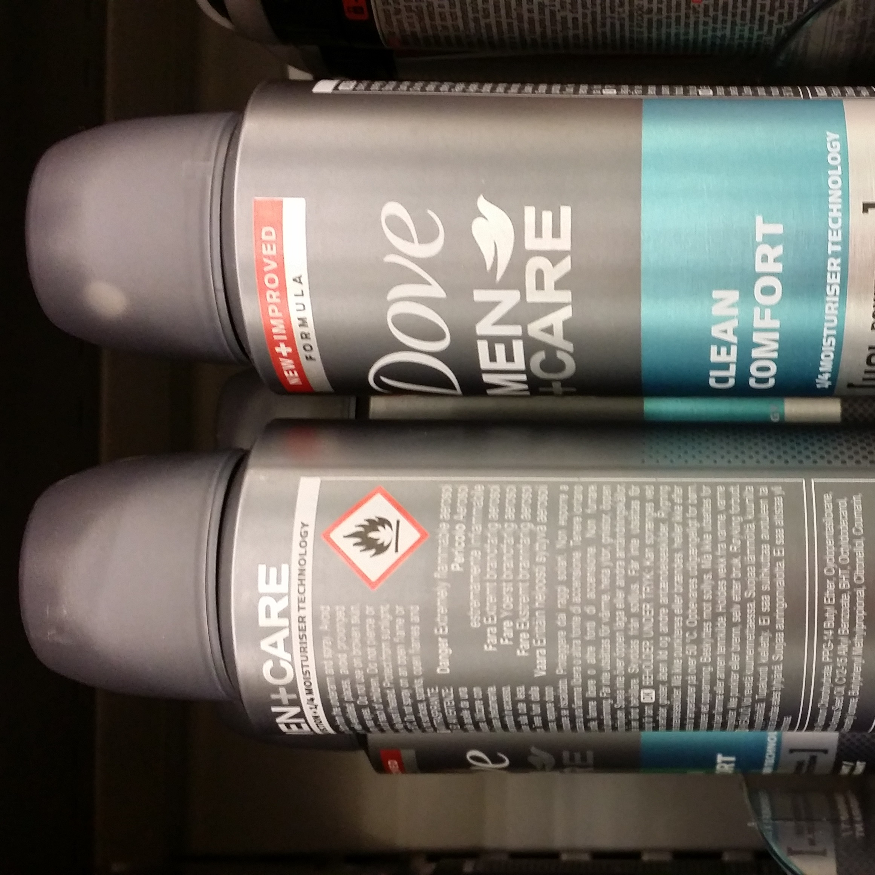
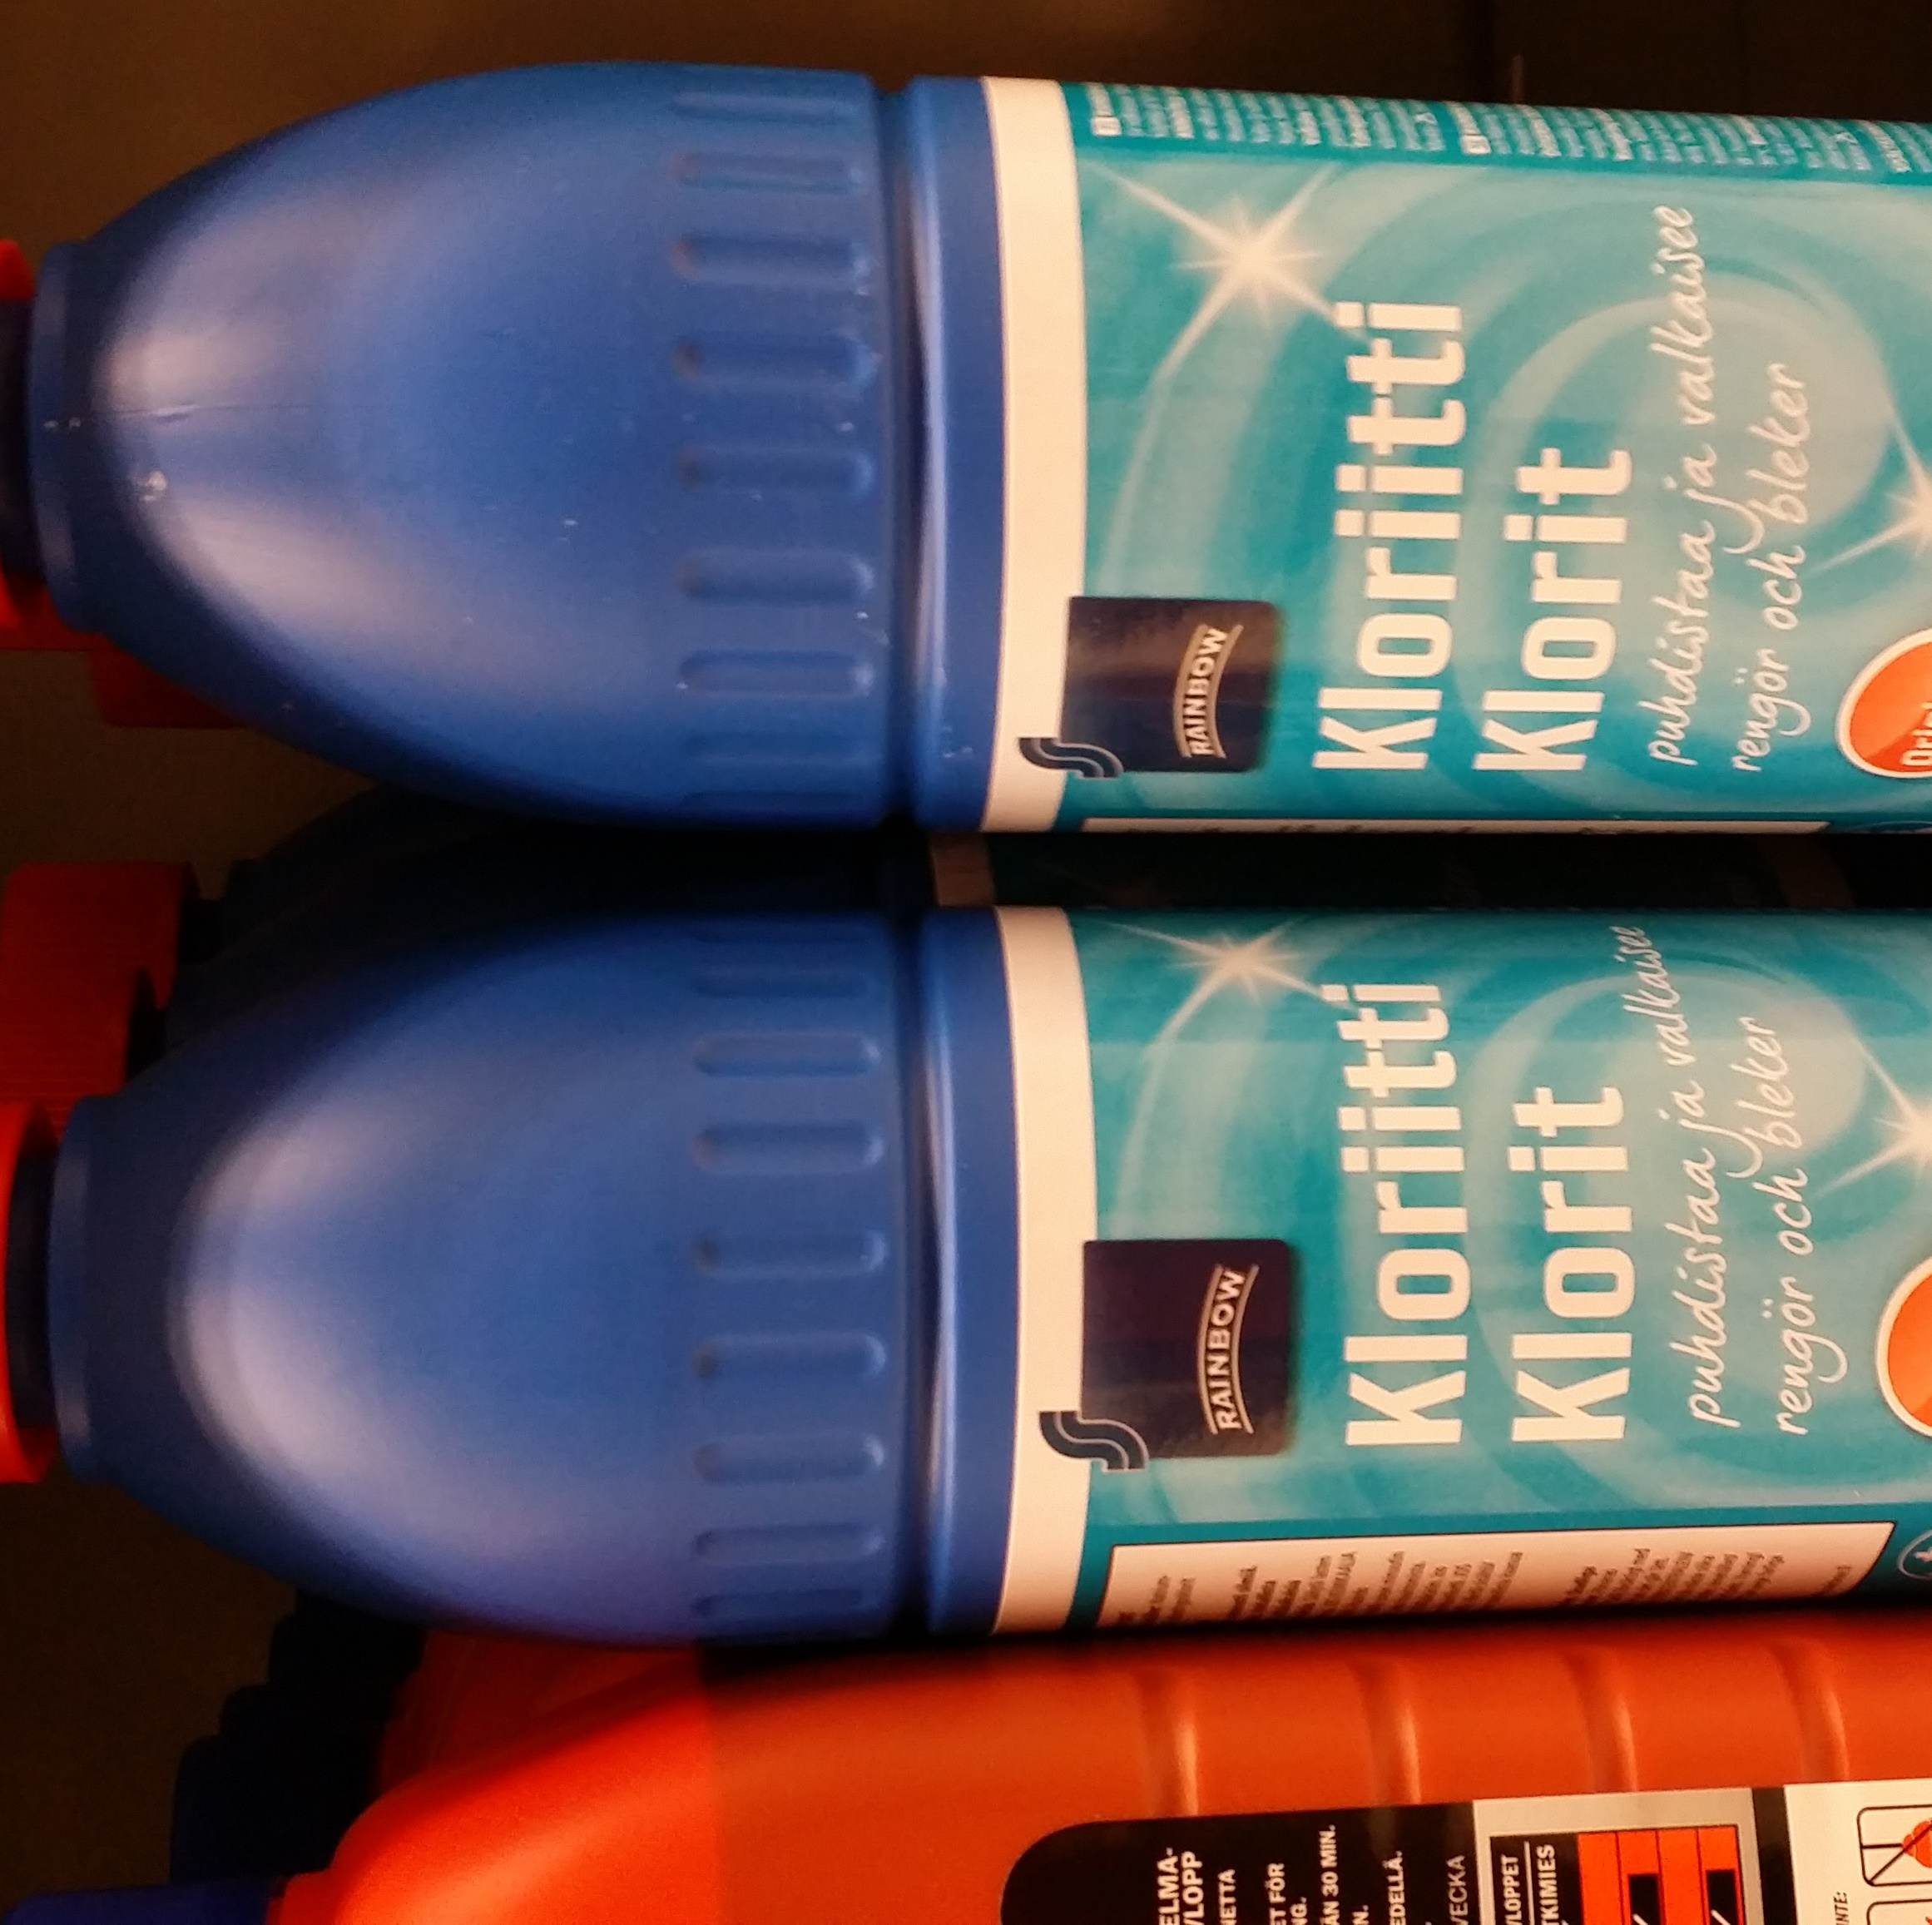
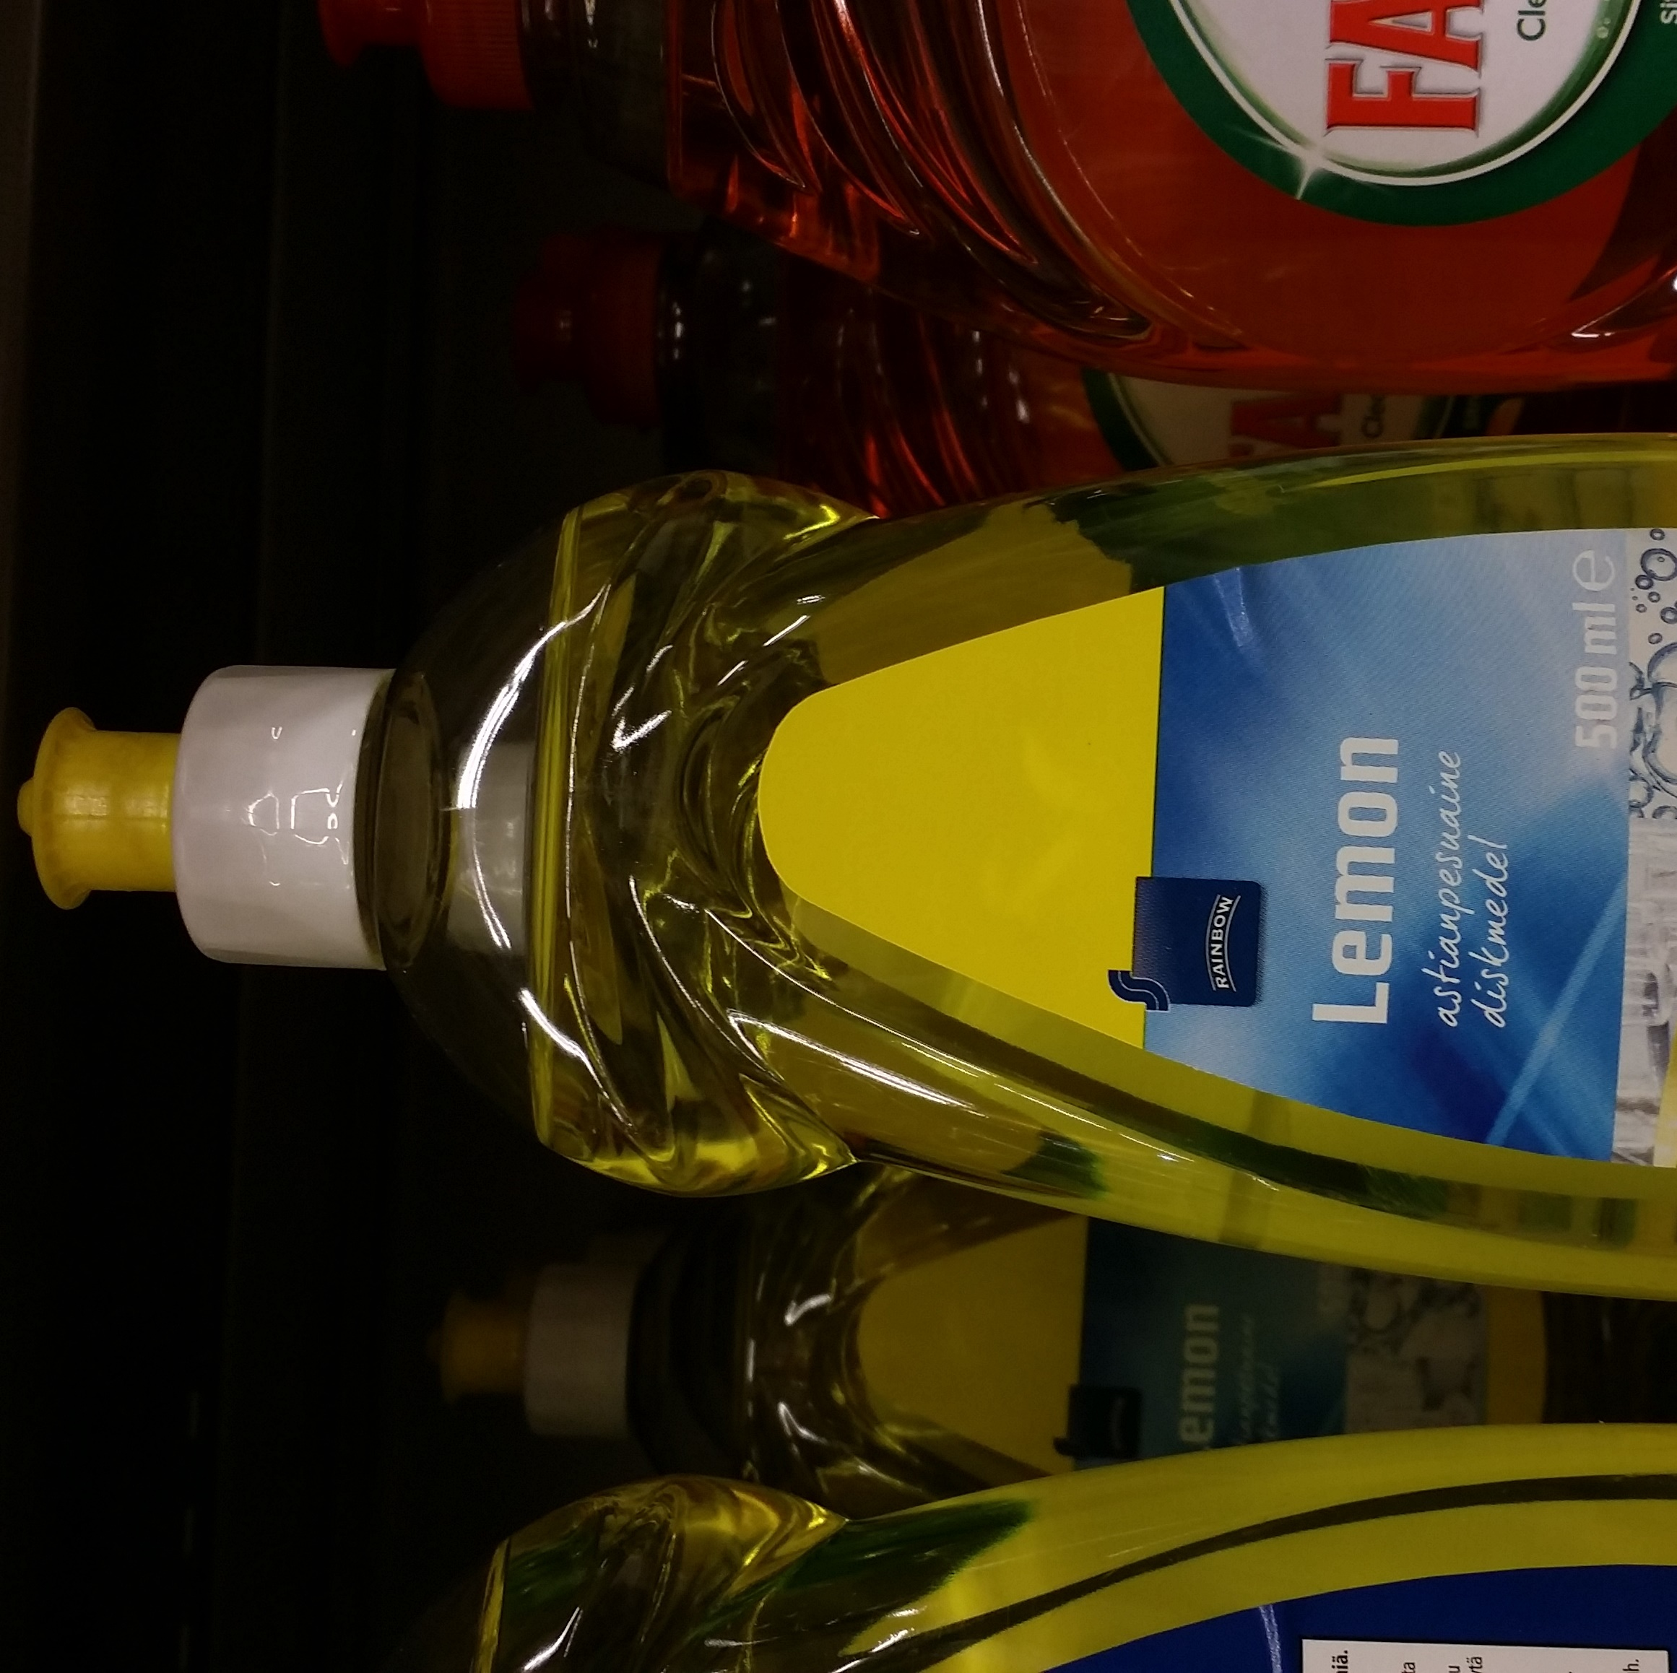
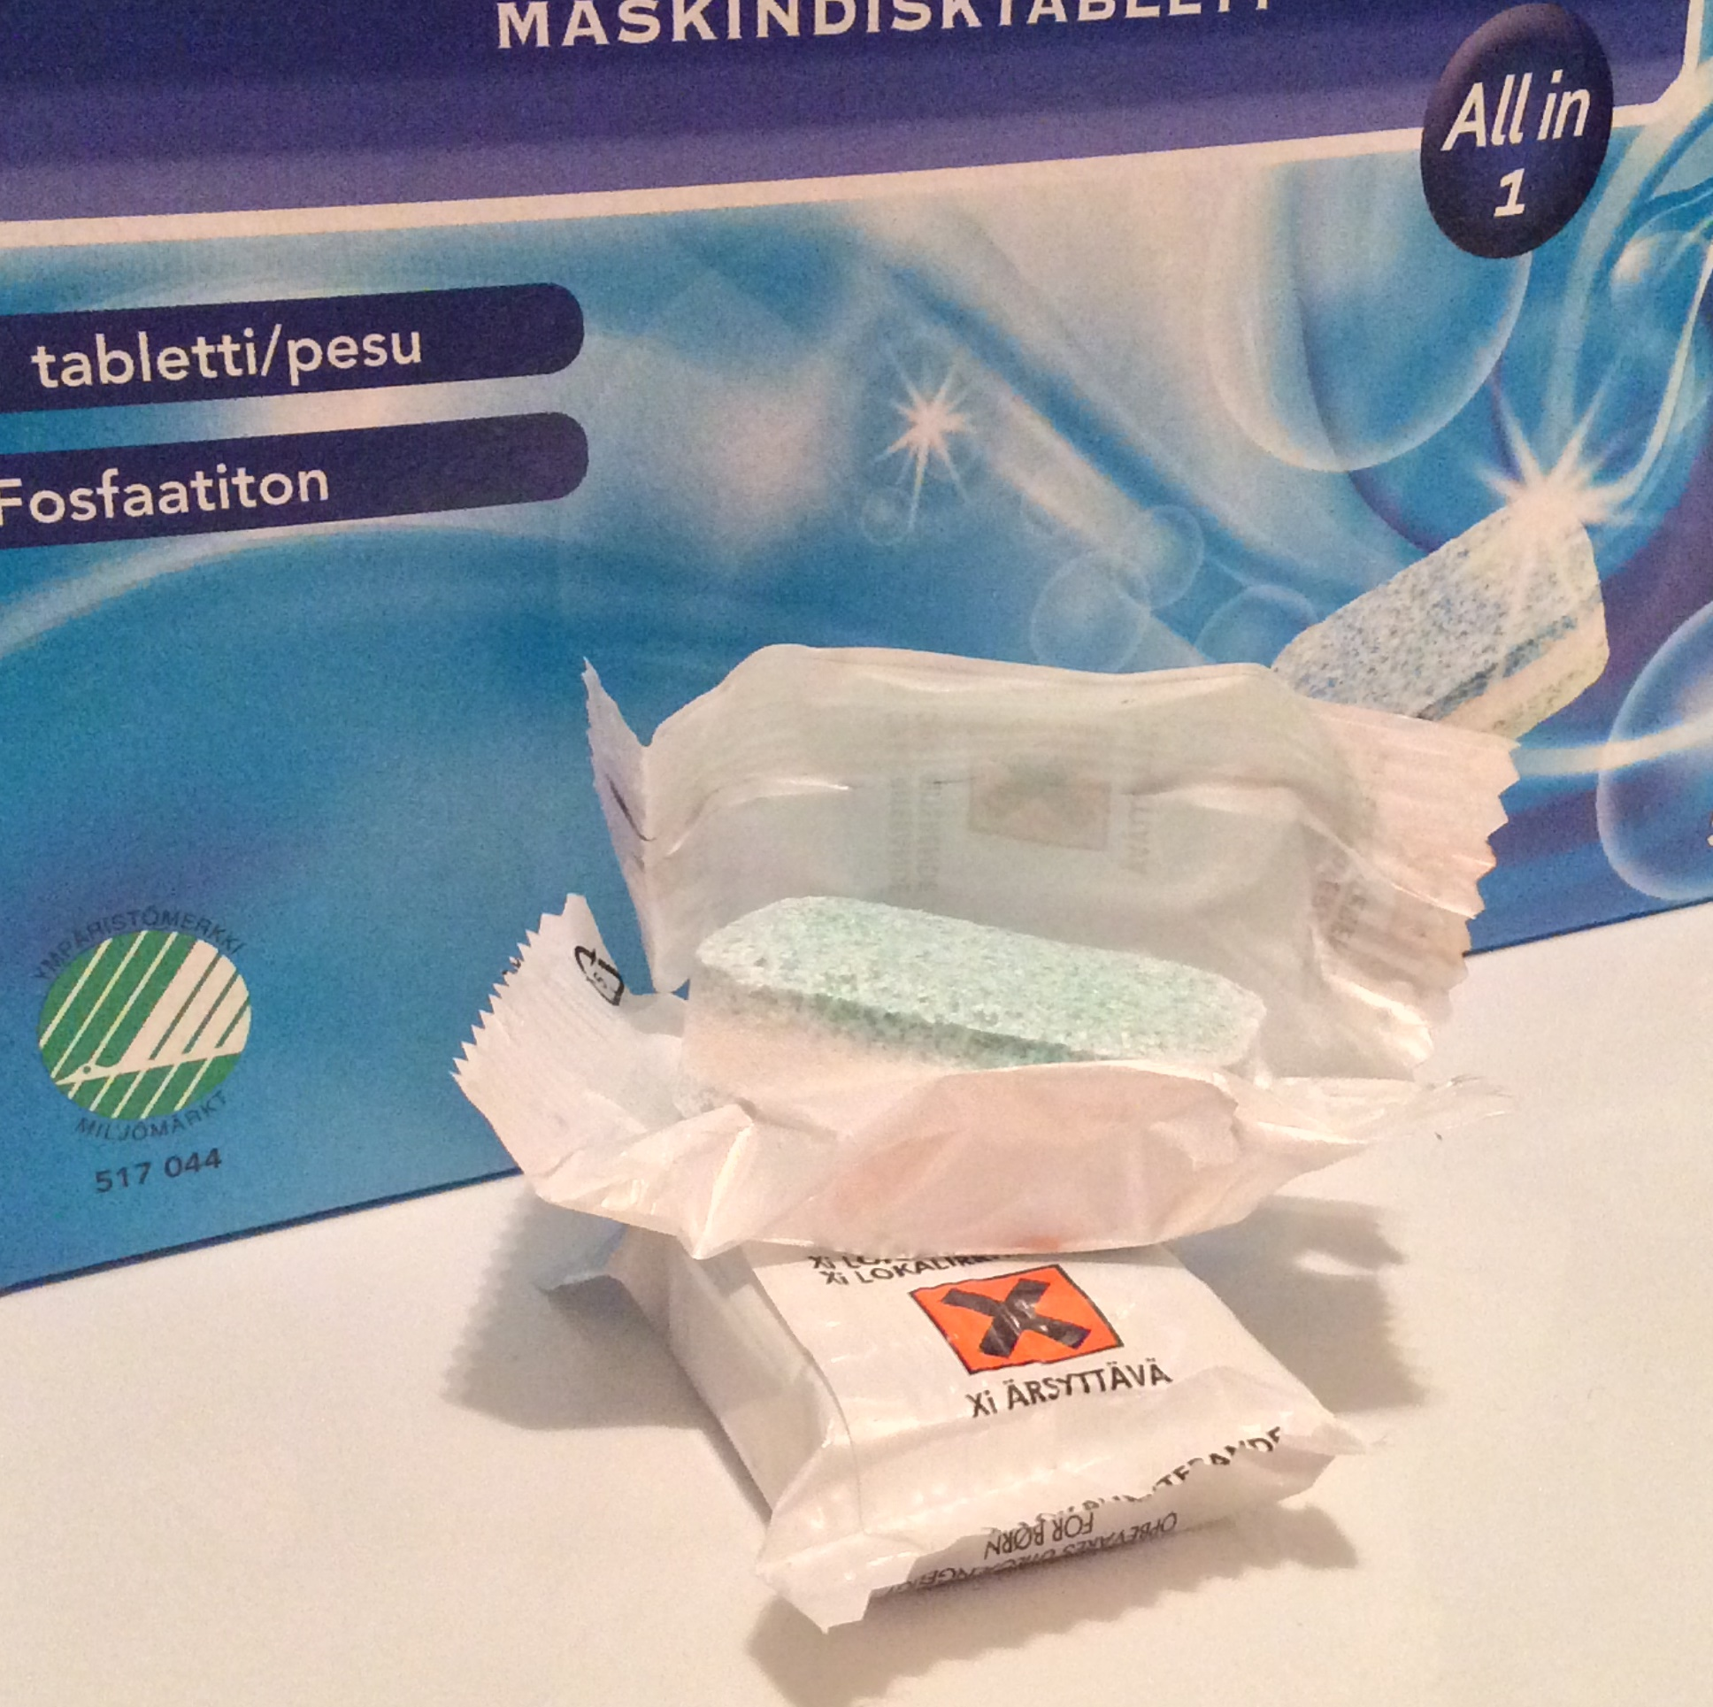
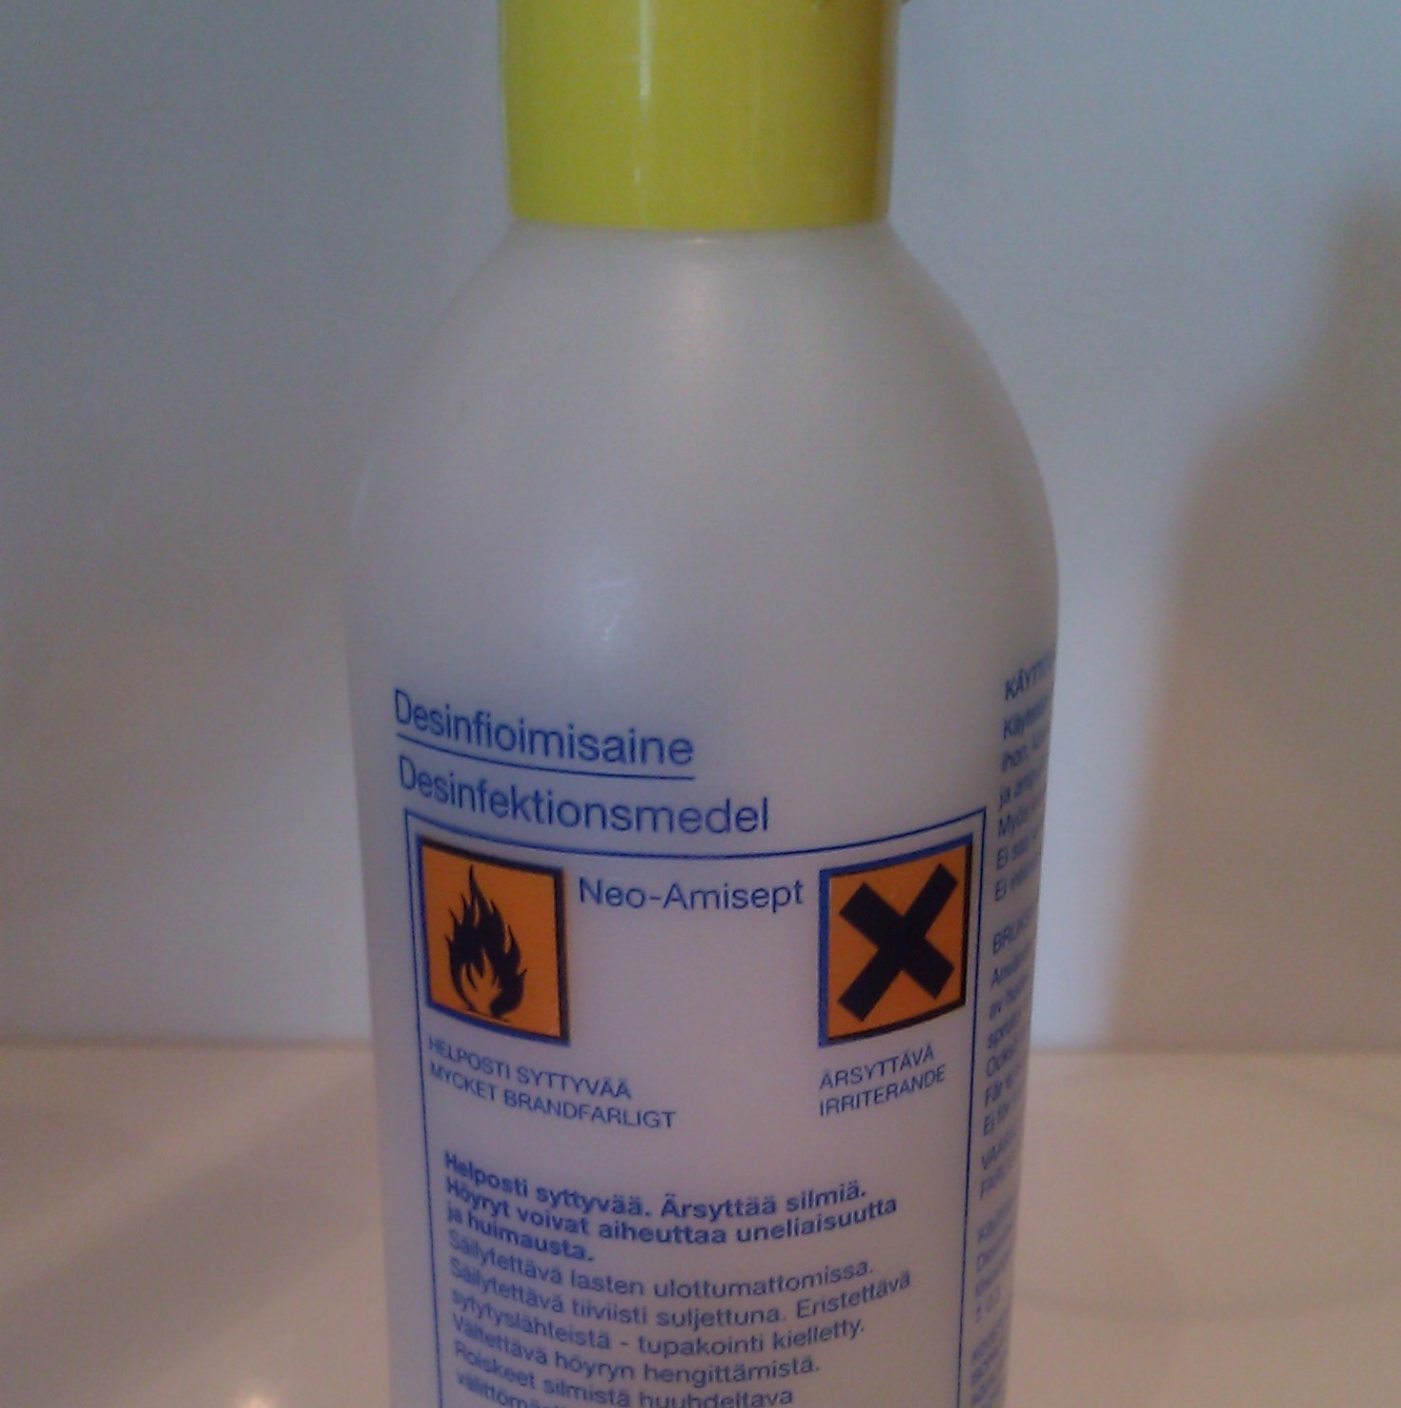
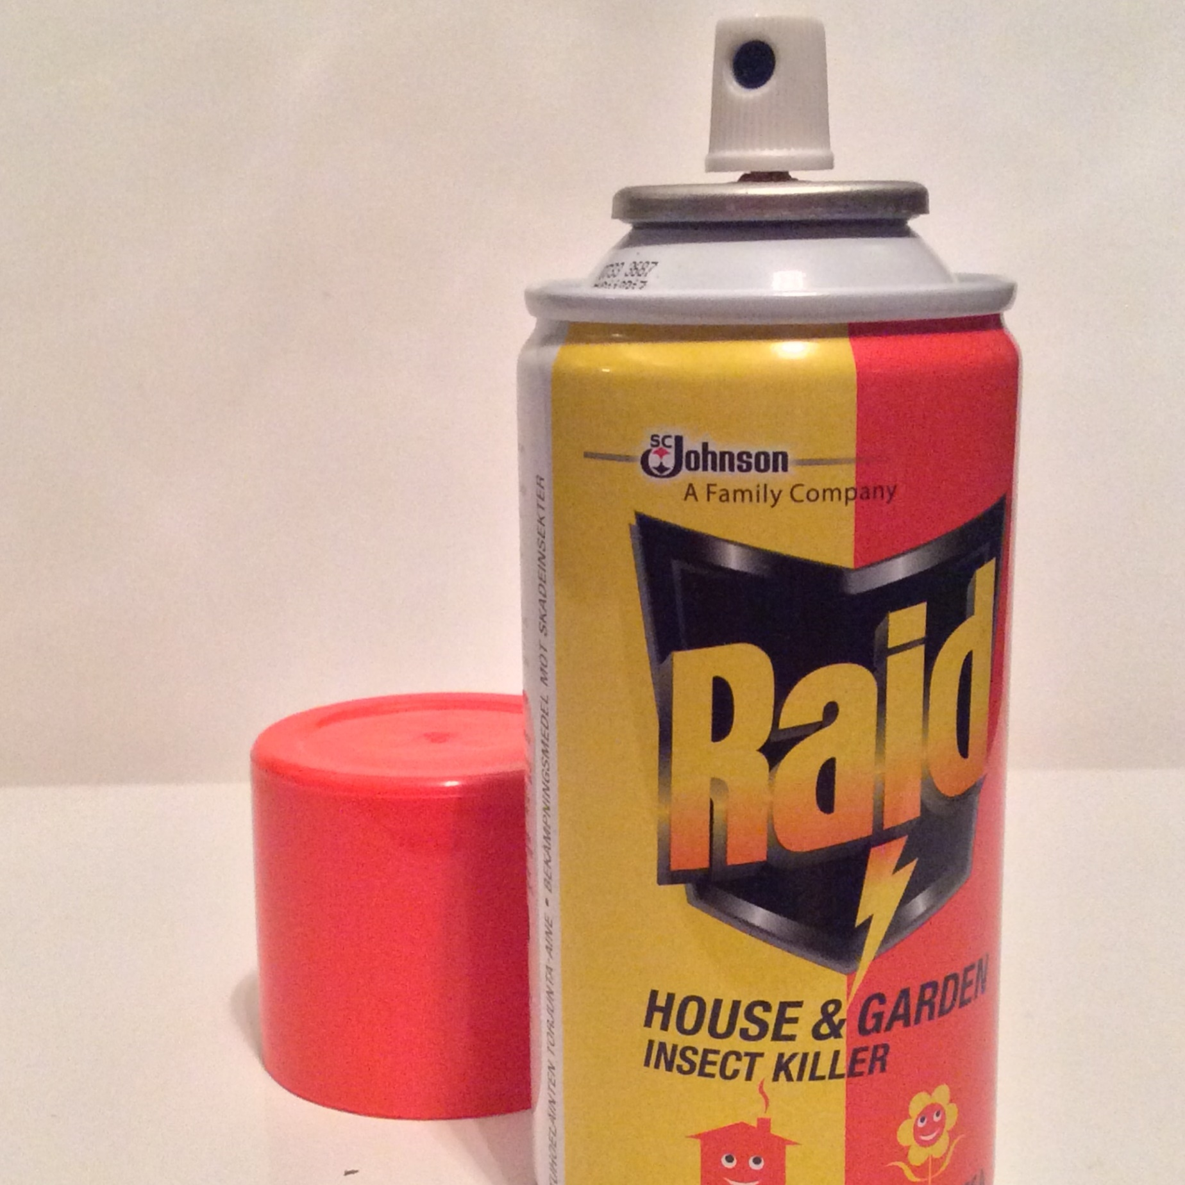
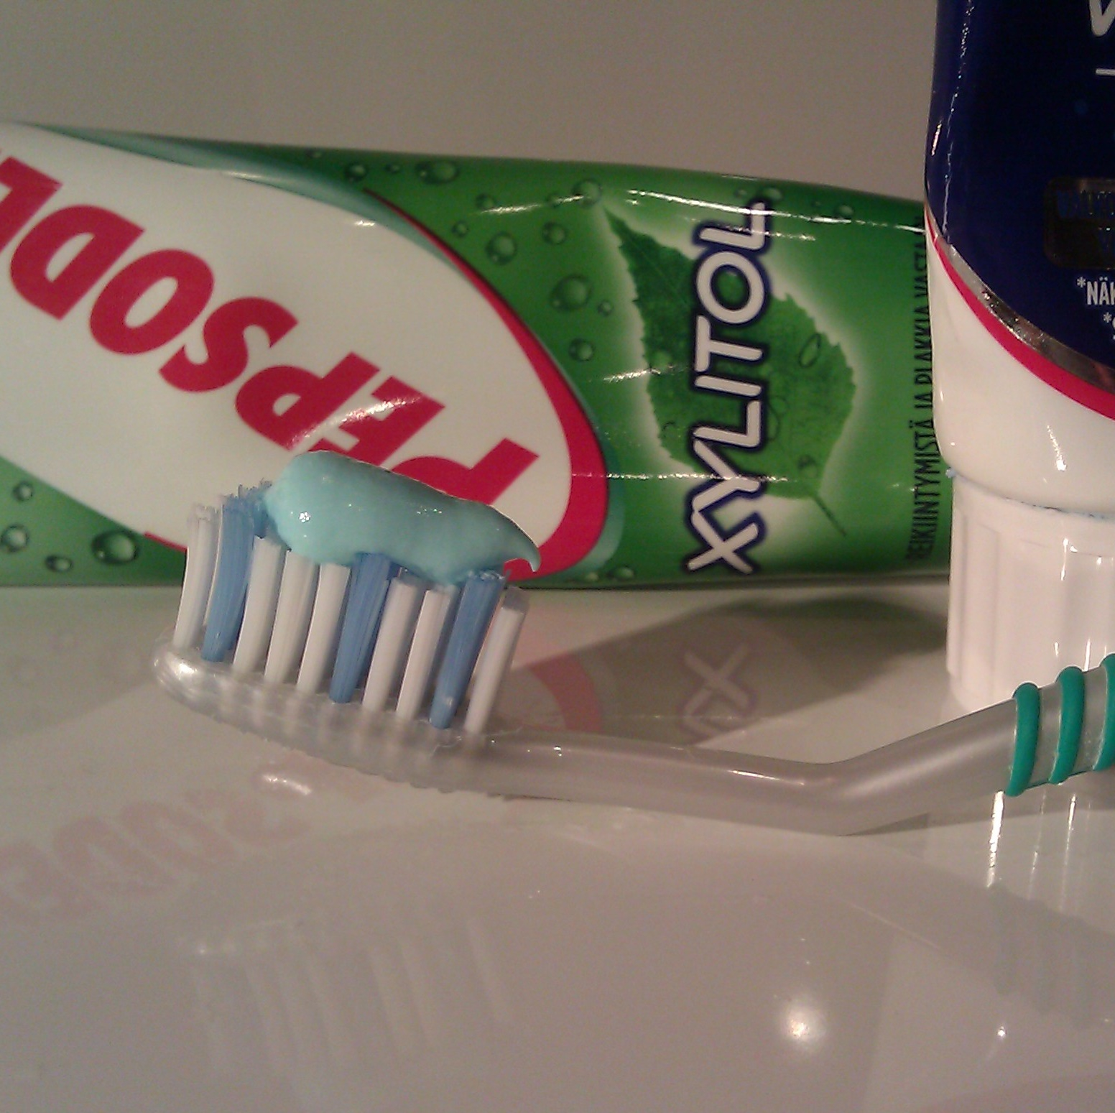
Kodin kemikaaleja
kosmetiikka
valkaisuaine
pesuaineet
putkenavaaja
konetiskiaine
desinfiointiaine
hyönteismyrkky
hammastahna

Slide 4
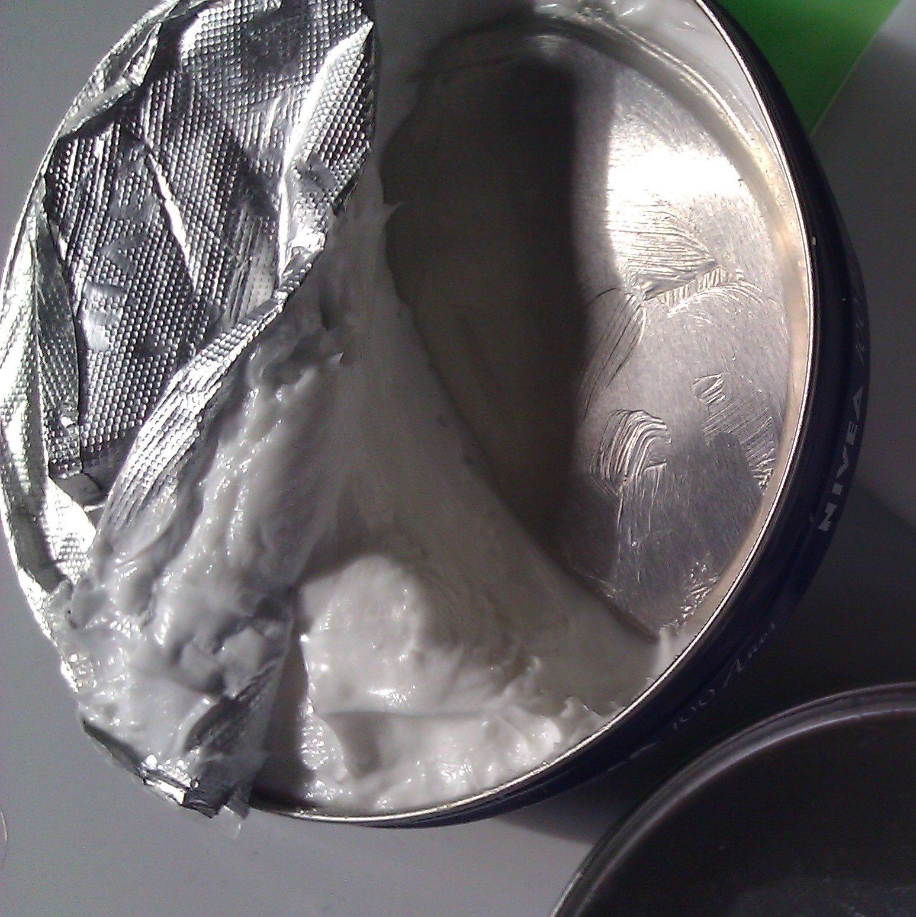
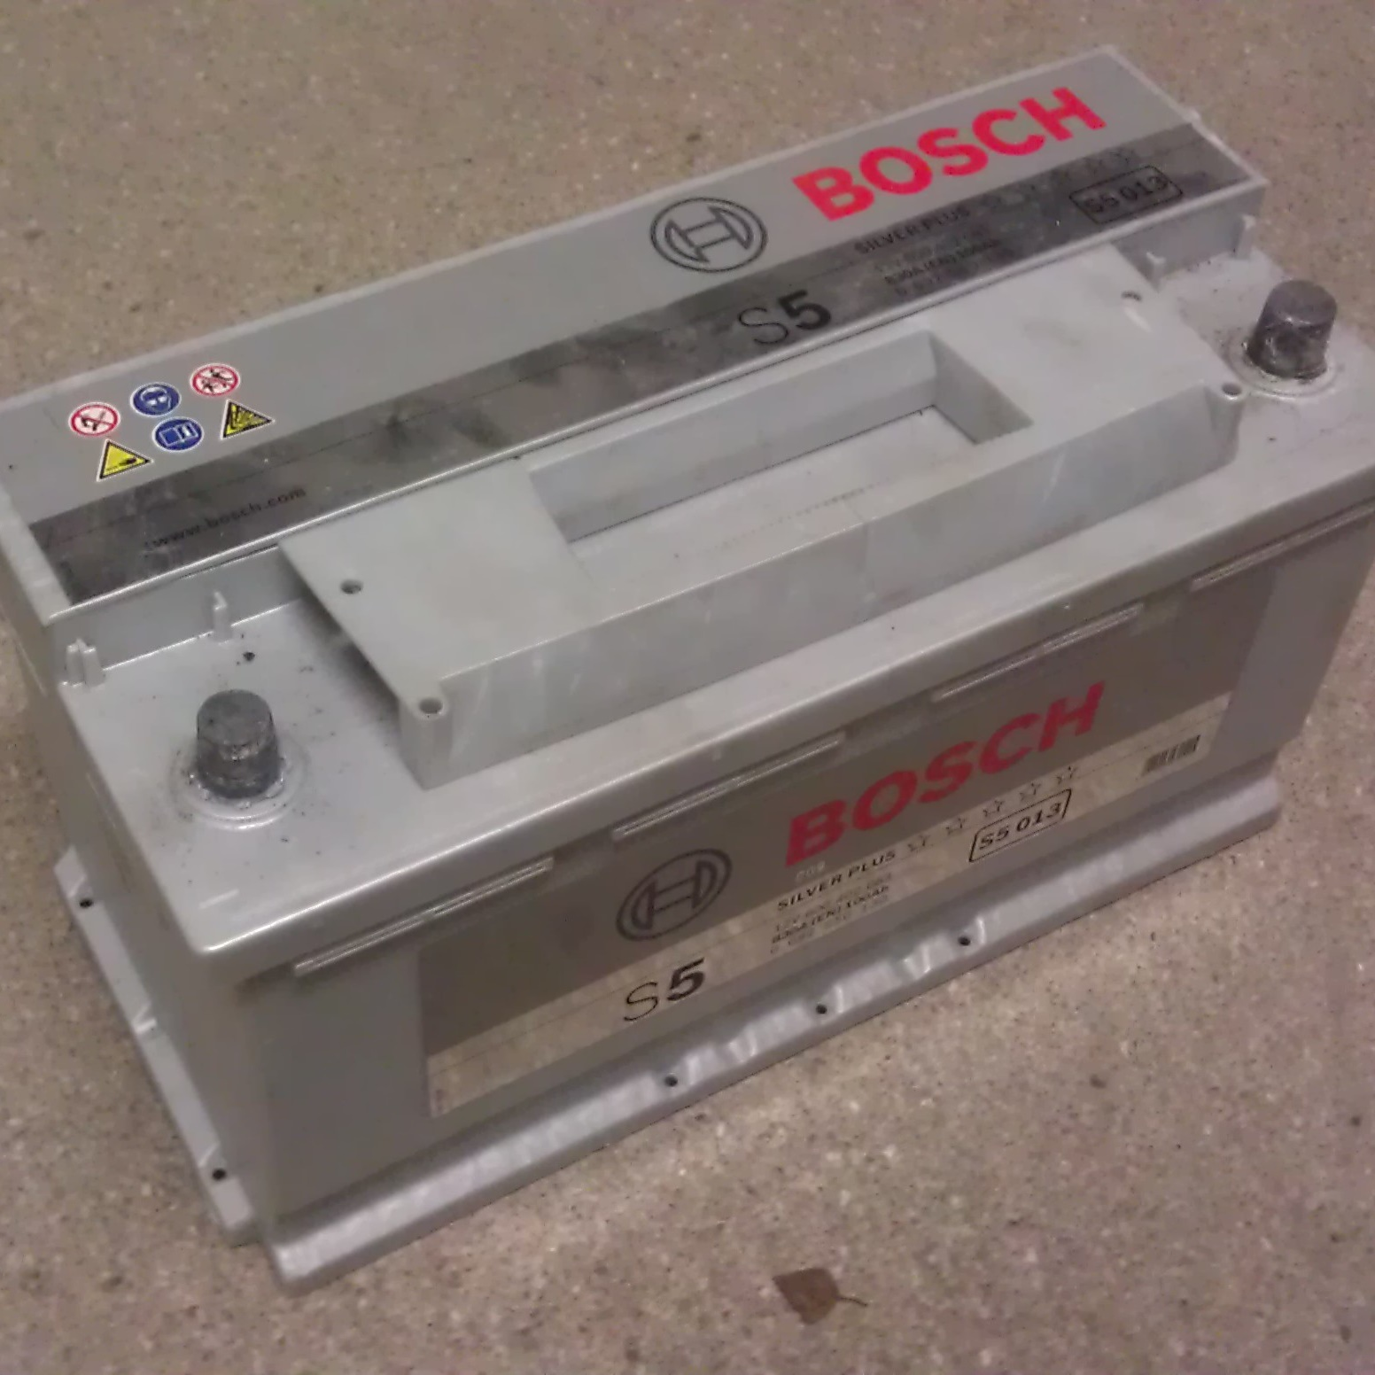
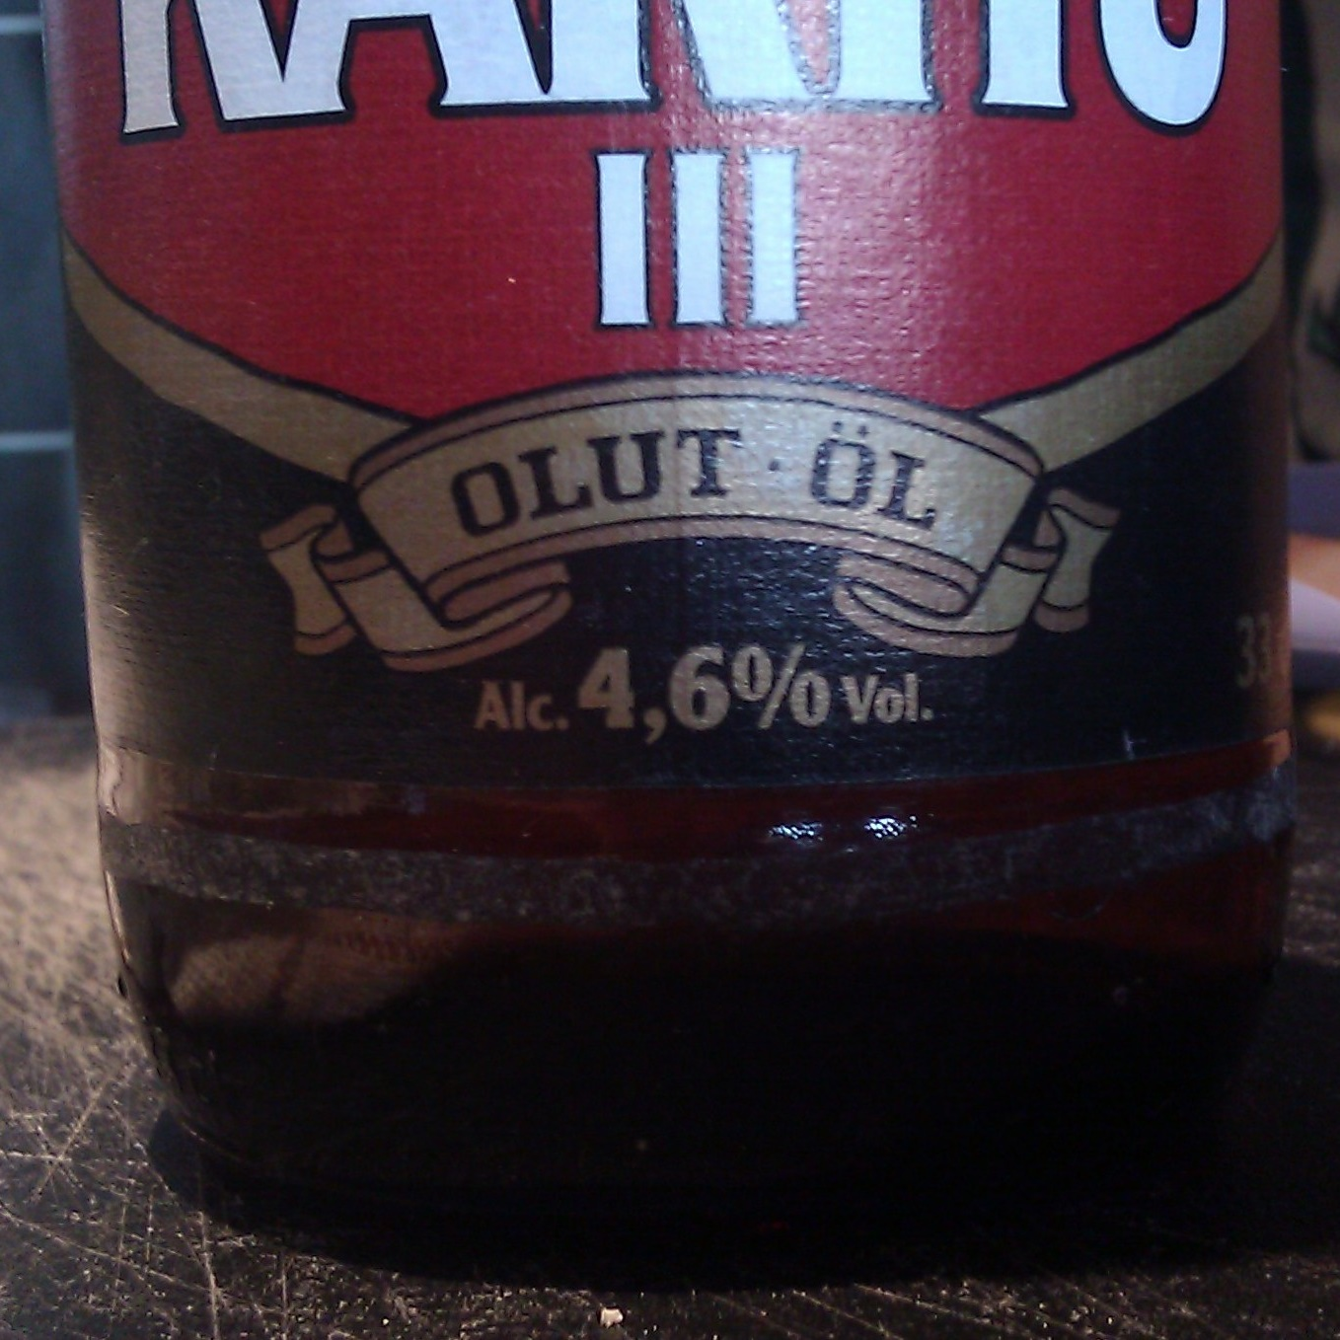
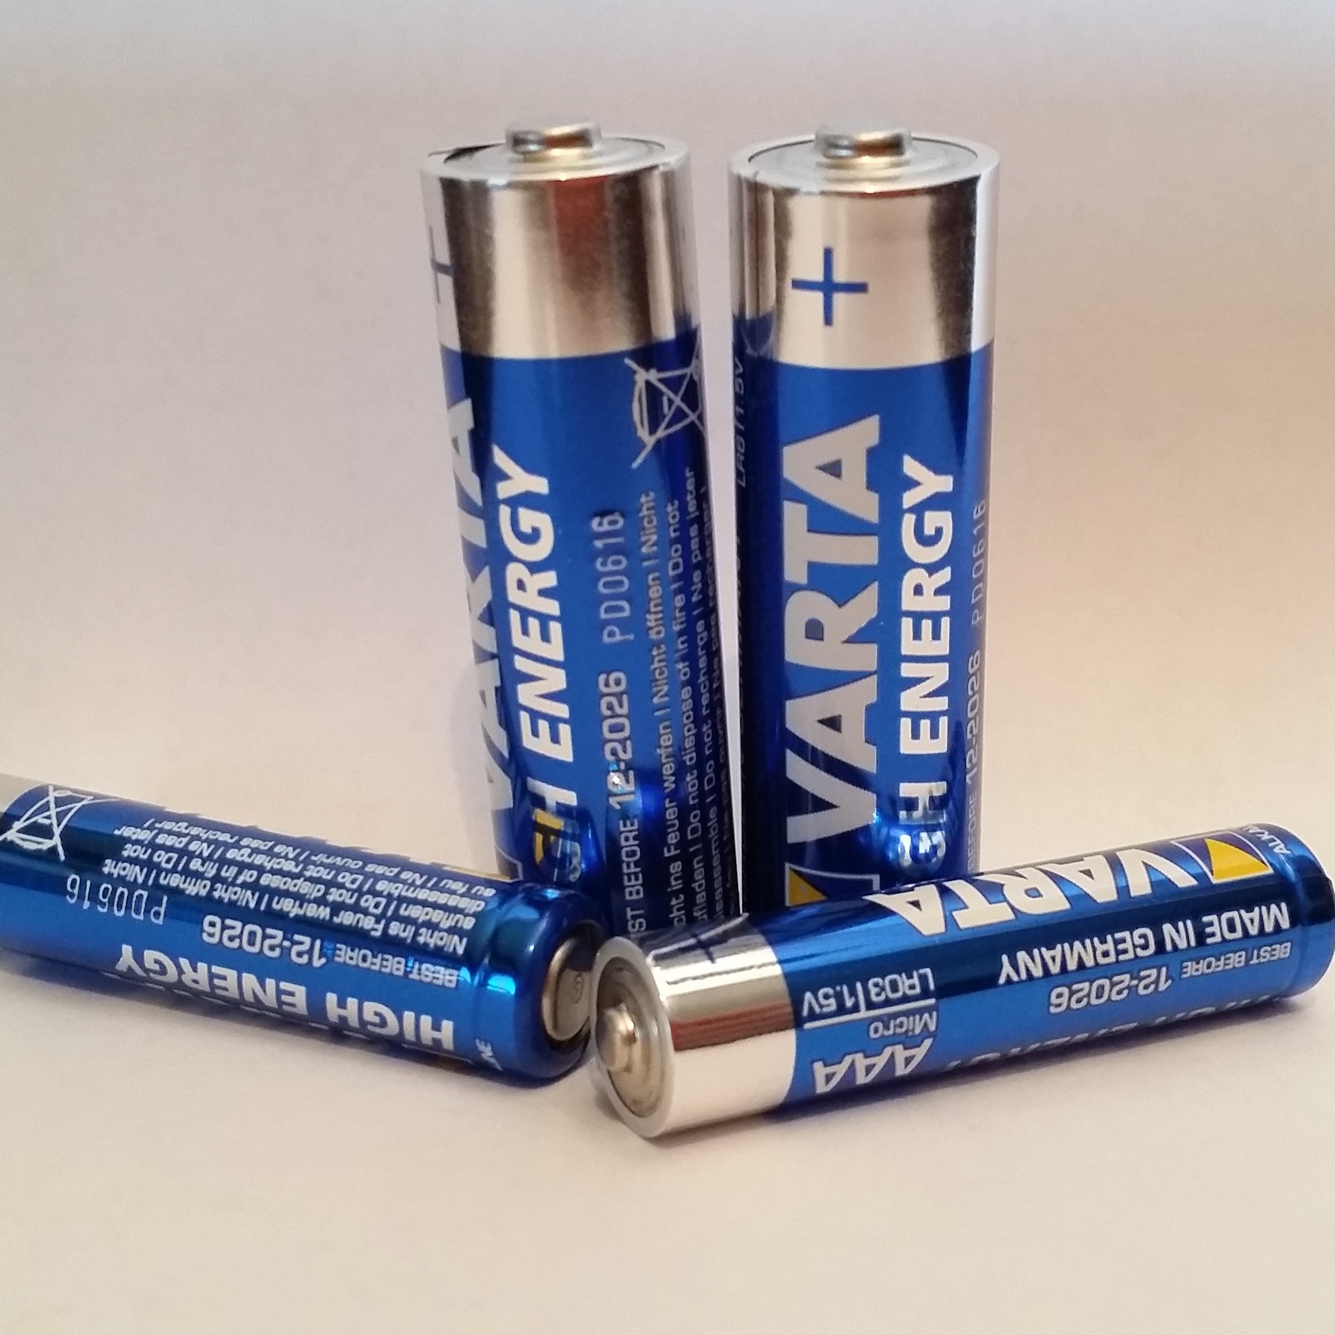
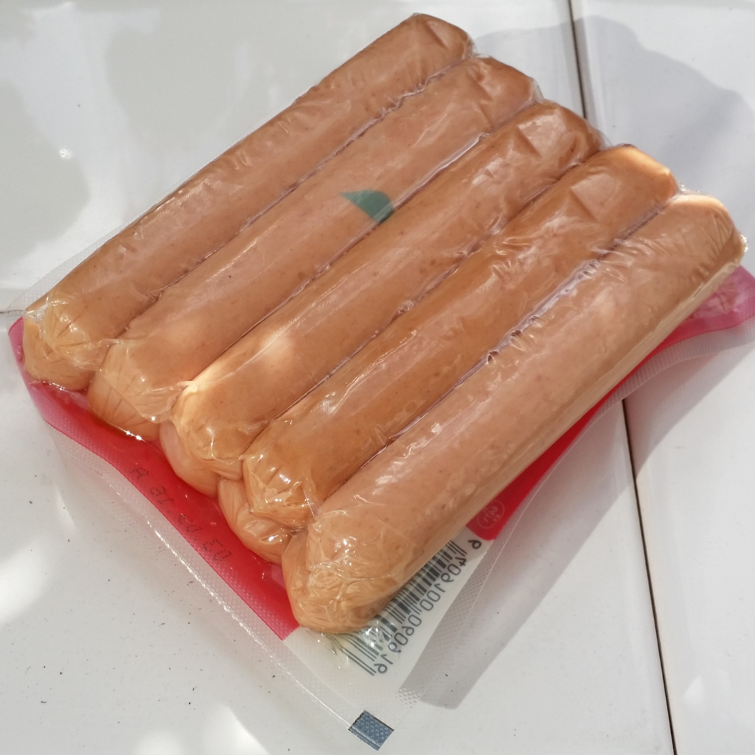
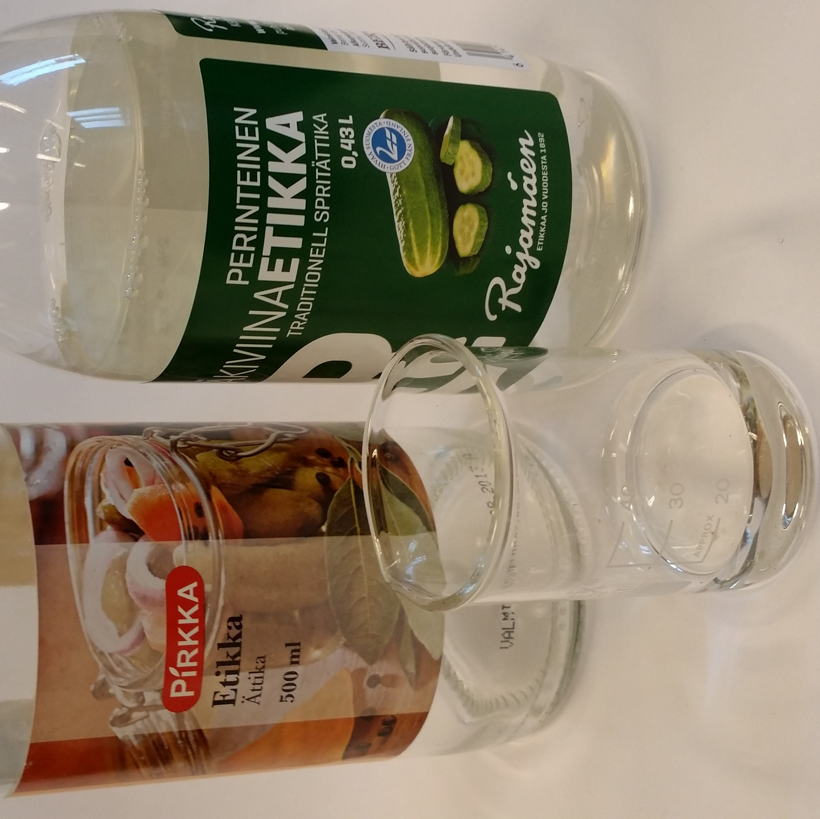
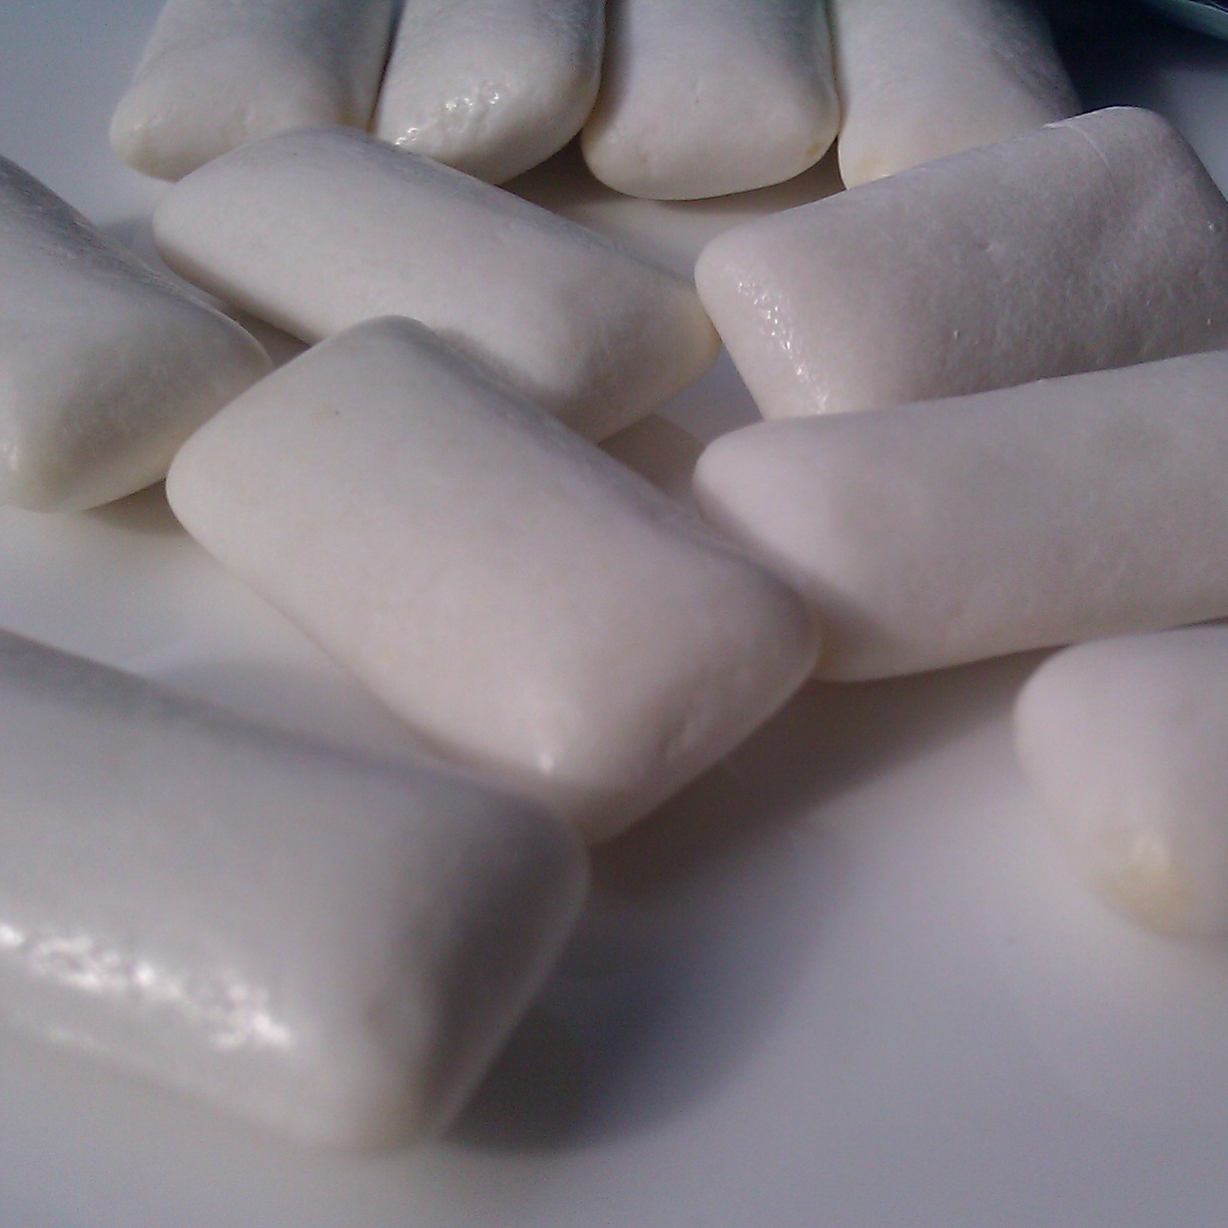
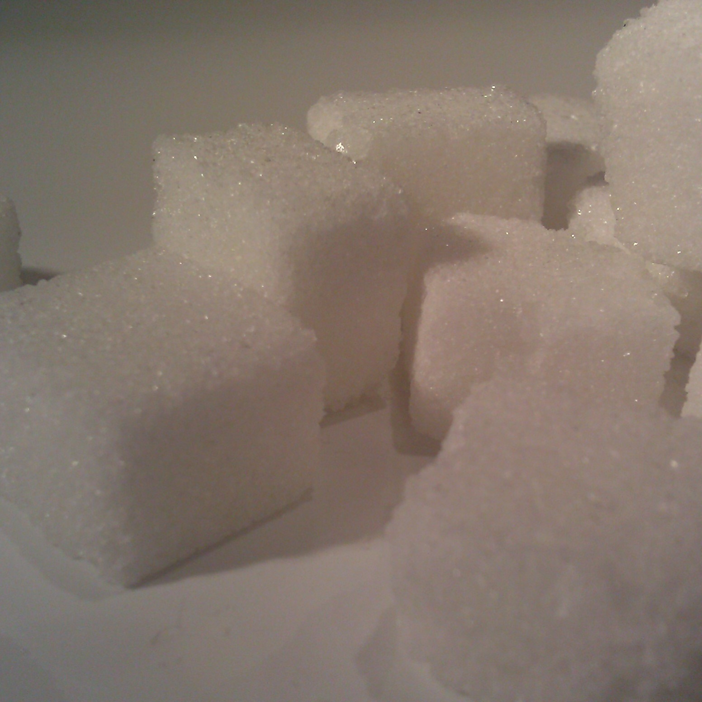
Kodin kemikaaleja
glyseroli
rikkihappo
alkoholi
mangaanidioksidi
nitraatit
etikkahappo
ksylitoli
sakkaroosi

Slide 5









Varoitusmerkit
Pitkäaikainen terveyshaitta
Hapettava
Ympäristölle vaarallinen
Terveyshaitta
Välittömästi myrkyllinen
Syttyvä
Paineistettua kaasua
Räjähde
Syövyttävä

Slide 6
Videoita
Varoitusmerkinnät kodin kemikaaleissa
Helposti syttyvä
Hapettava
Syövyttävä
Notes:
Hapettava aine https://www.youtube.com/watch?v=ogEFPMN4GpE
Syövyttävä aine: https://www.youtube.com/watch?v=cpy_Zh-8sKA

Slide 7
Harjoitus
Mene tabletilla osoitteeseen bit.ly/tykaipe
Avaa Kemia
Avaa kurssi ke0
Avaa tunti 01
Tee harjoitukset
Yhdistä nimi ja varoitusmerkki
Aine ja varoitusmerkki

Slide 8
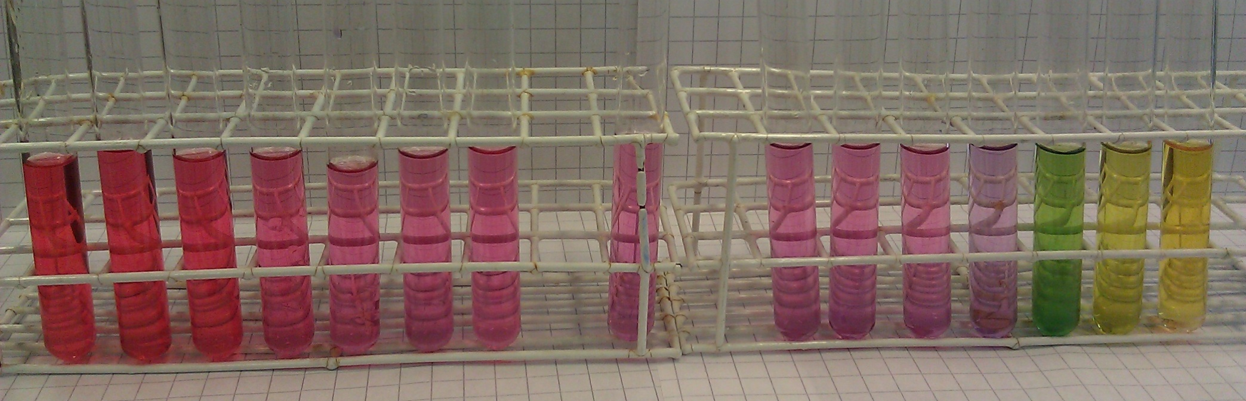
pH, happamuus ja emäksisyys
Aineen happamuutta mitataan pH-asteikolla
Jos aineen pH on alle 7, aine on hapan
Esim. sitruuna, rikkihappo
Jos aineen pH on yli 7, aine on emäksinen
Esim. saippua, putkenavaaja
Jos pH on tasan 7 aine on neutraali

Slide 9
Tutkitaan aineiden pH:ta
Ota kuusi palaa indikaattoripaperia petrimaljalle
Laita paperin päälle yksi tippa ainetta
Lue indikaattoripaperin asteikolta, mikä on aineen pH?
Kirjoita tulokset taulukkoon

Slide 10
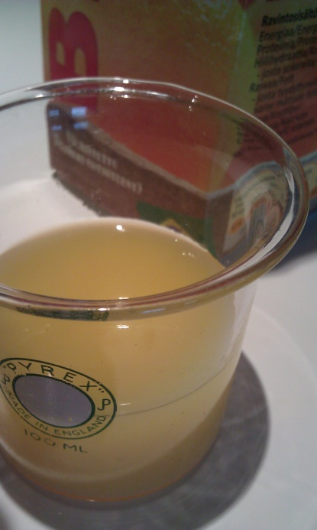
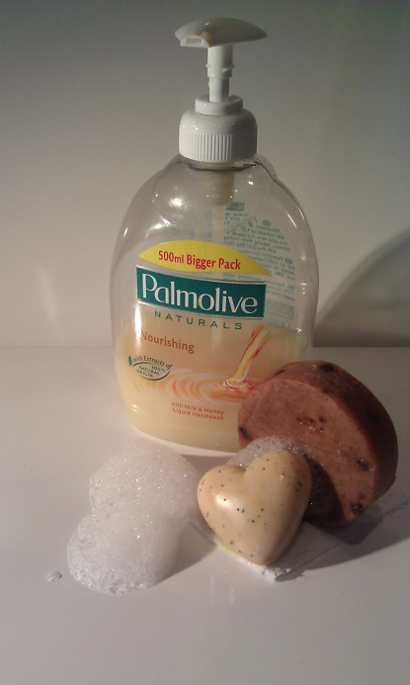
Happo ja emäs
pH:n voi mitata, kun aine on sekoitettu veteen
Kun aine ja vesi sekoittuvat, syntyy vesiliuos
Hapan liuos (pH alle 7) maistuu kirpeältä ja syövyttää rautaa
Happo on aine, jonka vesiliuos on hapan
Esimerkiksi: Sitruunahappo on happo. Sitruunahapon vesiliuos on hapan.
Emäksinen liuos (pH yli 7) maistuu saippualta ja voi myös syövyttää aineita
Emäs on aine, jonka vesiliuos on emäksinen
Esimerkiksi: Lipeä on emäs. Lipeän vesiliuos on emäksinen.

